Slide 1
Курсов проект
Изготвен от Марк Петров, Цветомир Мичов, Дениз Милев, Мартин Стоименов

Slide 2
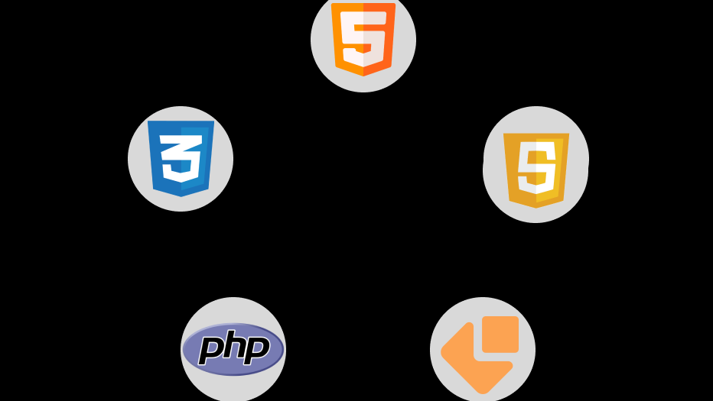
Архитектури
HTML, CSS, PHP, EmailJS, Java Script

Slide 3
HTML

